Slide 1
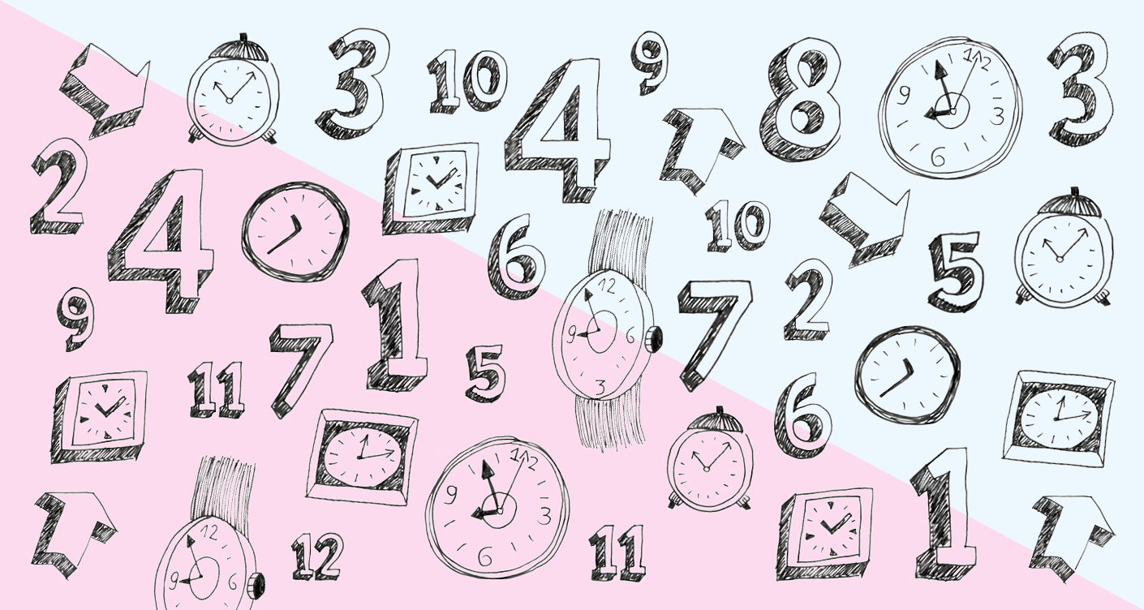
DIE UHR TICKT

Slide 2
Übungsheft Seite 28

Slide 3
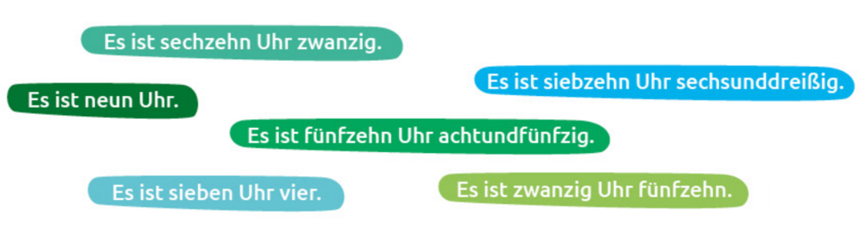
Notier die richtige Uhrzeit.
Es ist sechzehn Uhr zwanzig.
Es ist neun Uhr.
Es ist siebzehn Uhr sechsunddreißig.
Es ist fünfzehn Uhr achtundfünfzig.
Es ist zwanzig Uhr fünfzehn.

Slide 4
Hör zu und notier zu jeder Situation die passende Uhrzeit.

